Slide 1
nom du site
X1
X5
Dosage Vaporisateur
remplir d’eau + 1 dose (20 ml)
Dosage Vaporisateur
remplir d’eau + 5 doses (100 ml)
X2
X3
Dosage Seau 5 L
remplir d’eau + 2 doses (40 ml)
Dosage Vaporisateur
remplir d’eau + 3 doses (60 ml)
Notes:
Charte 4 produits Pré-dilution

Slide 2
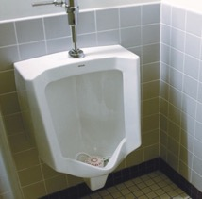





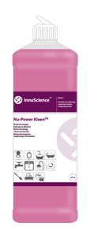
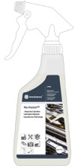

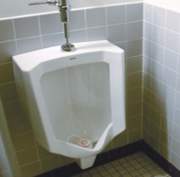





Charte murale « PRODUITS COMPLÉMENTAIRES » Secteur ÉDUCATION Site
nom du site
Détartrage des sanitaires
Détachage et remise en état
Produit Rose (Gel prêt à l’emploi)
Utilisation quand nécessaire
Fuzion
Produit Incolore (Prêt à l’emploi)
Utilisation quand nécessaire
Mettre le produit pur sur
les zones à détartrer
Laisser agir 5 minutes
pour plus d’efficacité.
Utiliser une brosse
pour le nettoyage des cuvettes et urinoirs
Pulvériser le produit sur
les zones à détacher
Laisser agir 5 minutes
pour plus d’efficacité
Frotter avec une brosse
au besoin
Tags légers
Feutre
Traces chaussures
Adhésifs
Peinture
…
Élimination des odeurs d’urine
Smell Plus
Produit Incolore (Prêt à l’emploi)
Utilisation quand nécessaire
Pulvériser le produit sur les sols
près des toilettes et urinoirs après le nettoyage
Ne pas frotter, ne pas rincer.
Répéter au besoin
NE PAS JETER LES BIDONS DOSEURS VIDES

